Slide 1
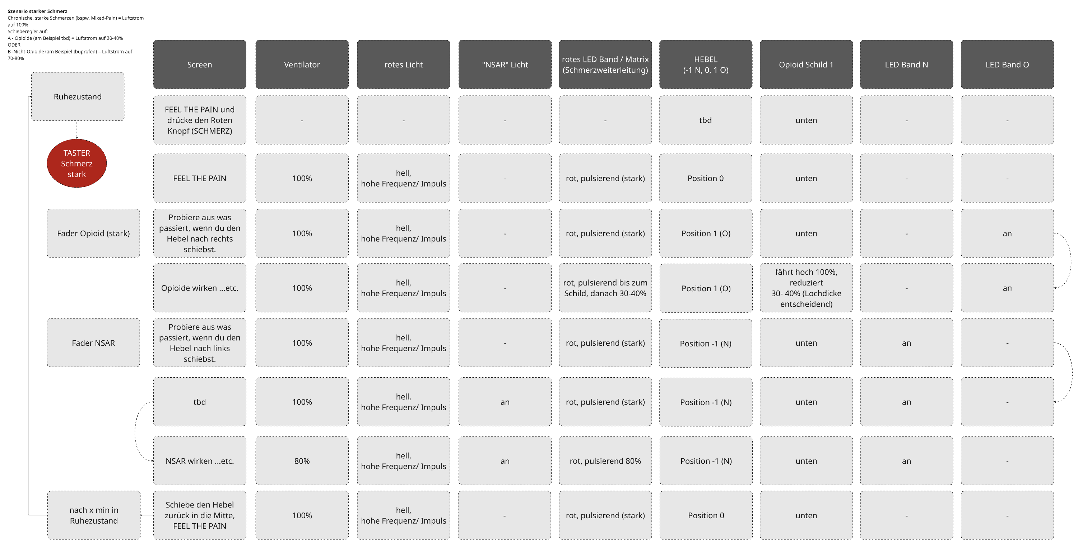
In der Haube rot
hinten
In der Haube blau
vorn
Im Tisch rot
Im Tisch Blau
Im Tisch türkis
R235 G104 B61
R57 G56 B244
R235 G104 B61
R57 G56 B244
R193 G251 B235
Weißer
Kreislauf
Weißes Lauflicht,
Balken etc
100%
intensiv
Pulsierend rot
laufend rot, Freq passend zur Haube
100% Intensität
Pulsierend rot
laufend rot, Freq passend zur Haube
100% Intensität
Pulsierend rot
laufend rot, Freq passend zur Haube 100%
Intensität bis zum Schild, danach weniger Freq & INtens
Lauflicht türkis zur Haube
Verzögerter Stop der Matrix
Pulsierend rot
Pulsierend rot
Pulsierend / Glimmern blau (Effekt anders als rot)
Pulsierend rot
Pulsierend / Glimmern blau (Effekt anders als rot)
laufend rot, Freq 60-70% zur Haube
60-70% Intensität
Lauflicht blau zur Haube
Verzögerter Start der Matrix
Pulsierend rot
laufend rot, Freq passend zur Haube
100% Intensität

